Slide 1



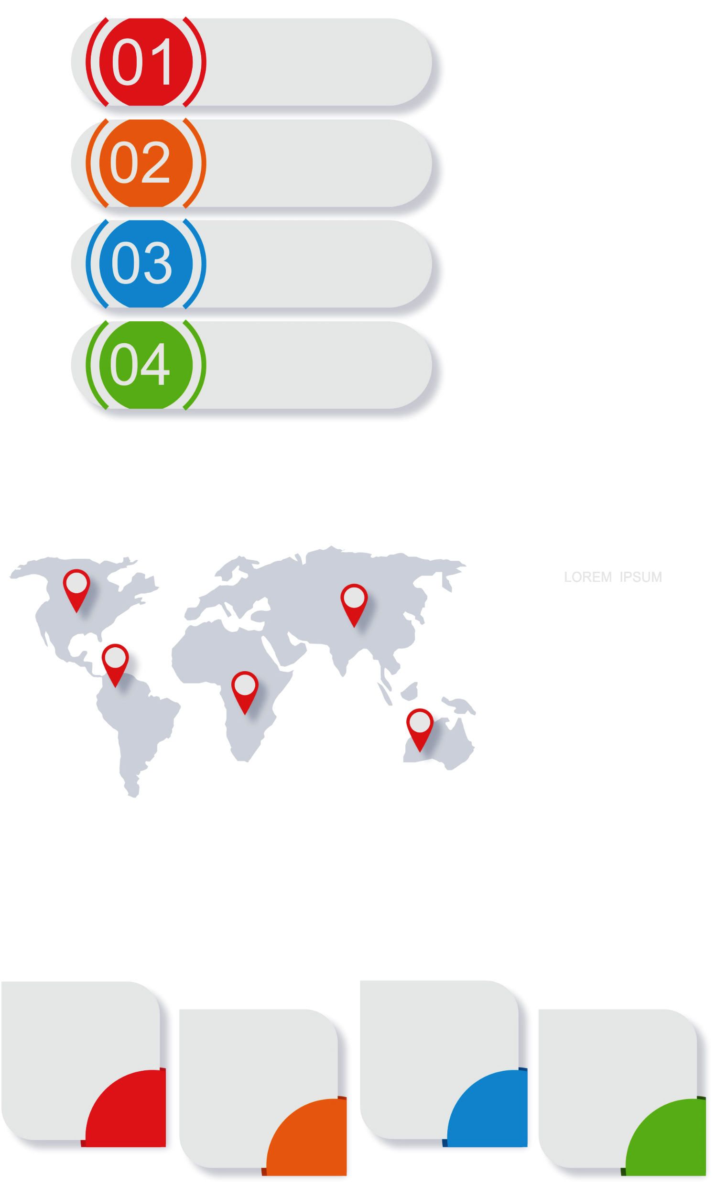




EL ÉXODO:
Viaje a la tierra prometida
III Trimestre
Lección 4.
LAS PLAGAS

Slide 2

EL ÉXODO:
Viaje a la tierra prometida
“Y tal como el Señor lo había dicho por medio de Moisés, el corazón de Faraón se endureció y no dejó ir a los israelitas” (Éxo. 9: 35).
Pr. Enoc Ruiz Ginez

Slide 3


EL ÉXODO:
Viaje a la tierra prometida
Egipto confiaba en sus dioses y en su poder, hasta que el agua se volvió sangre y la tierra se llenó de plagas. No eran simples desastres, eran mensajes claros del cielo: “Yo soy Jehová”. A través del juicio, Dios estaba llamando al arrepentimiento.
Al repasar la lección de esta semana veremos la manifestación del poder de Dios sobre Egipto y el impacto del orgullo y la soberbia del faraón sobre su nación.
Pr. Enoc Ruiz Ginez

Slide 4

EL ÉXODO:
Viaje a la tierra prometida
¿Qué debo saber?
1.
LA MANIFESTACIÓN DIVINA
2.
LAS CUATRO PRIMERAS PLAGAS
3.
RECONOCIMIENTO Y SOBERVIA
Pr. Enoc Ruiz Ginez

Slide 5

EL ÉXODO:
Viaje a la tierra prometida
¿Qué debo saber?
1.
LA MANIFESTACIÓN DIVINA
El enfrentamiento entre Moisés y el faraón, es el inicio de la manifestación del poder de Dios sobre los dioses egipcios, incluyendo el faraón.
¿Cuál fue la primera señal hecha por Moisés ante el faraón? (Éxo. 7: 10).
Pr. Enoc Ruiz Ginez

Slide 6
EL ÉXODO:
Viaje a la tierra prometida
¿Qué debo saber?
1.
LA MANIFESTACIÓN DIVINA
Los hechiceros del faraón hicieron los mismo, pero la serpiente de Aarón devoró a la vara de ellos (v. 12). Esto demostró que Dios era superior a sus deidades.
¿Qué generó esta demostración en el corazón del faraón? (Éxo. 7: 3).
Pr. Enoc Ruiz Ginez

Slide 7
EL ÉXODO:
Viaje a la tierra prometida
¿Qué debo saber?
1.
LA MANIFESTACIÓN DIVINA
Los textos de Éxodo. 7: 3; 9: 12; 10: 1 y otros, indican que es Dios el que endurece el corazón del faraón.
¿Es Dios o el faraón quien endurece el corazón?
Pr. Enoc Ruiz Ginez

Slide 8
EL ÉXODO:
Viaje a la tierra prometida
¿Qué debo saber?
1.
LA MANIFESTACIÓN DIVINA
El corazón del faraón estaba inclinado hacia la obstinación. Él tomó decisiones conscientes. Dios, en su justicia, no forzó su voluntad.
Pr. Enoc Ruiz Ginez

Slide 9
EL ÉXODO:
Viaje a la tierra prometida
¿Qué debo saber?
2.
LAS CUATRO PRIMERAS PLAGAS
La primera plaga demostró que “Dios” es la única fuente de vida.
¿Qué pasaría, si Dios retirara su presencia de las fuentes de agua?
La segunda plaga, fue una muestra de que Dios controla todo.
Pr. Enoc Ruiz Ginez

Slide 10
EL ÉXODO:
Viaje a la tierra prometida
¿Qué debo saber?
2.
LAS CUATRO PRIMERAS PLAGAS
La tercera plaga, reveló que el poder humano tiene límites, los hechiceros declararon “es el dedo de Dios” (Éxo. 8: 19).
¿Qué efecto debió causar esta derrota en la mente del faraón y su pueblo?
Pr. Enoc Ruiz Ginez

Slide 11
EL ÉXODO:
Viaje a la tierra prometida
¿Qué debo saber?
2.
LAS CUATRO PRIMERAS PLAGAS
La cuarta plaga, demostró el cuidado que Dios tiene sobre su pueblo (Éxo 8: 22).
Lo sorprendente es que luego de cada plaga, el corazón del faraón se endurece más (ver Éxo. 7: 22; 8: 15, 19, 32 9: 7)?
¿Qué podemos aprender del peligro del orgullo y la soberbia?
Pr. Enoc Ruiz Ginez

Slide 12
EL ÉXODO:
Viaje a la tierra prometida
¿Qué debo saber?
3.
RECONOCIMIENTO Y SOIBERBIA
Cada plaga iba devastando a Egipto y era un mensaje claro “no hay Dios superior a jehová”.
¿De qué manera Dios, sigue demostrando en la actualidad que no hay otro como Él?
Pr. Enoc Ruiz Ginez

Slide 13
EL ÉXODO:
Viaje a la tierra prometida
¿Qué debo saber?
3.
RECONOCIMIENTO Y SOIBERBIA
En la séptima plaga (Éxo. 9: 13 - 35), Dios muestra que su deseo es que aún los impíos obedezcan sus palabras (ver Éxo. 9: 20).
¿Qué nos enseña esto sobre el carácter de Dios?
Pr. Enoc Ruiz Ginez

Slide 14
EL ÉXODO:
Viaje a la tierra prometida
¿Qué debo saber?
3.
RECONOCIMIENTO Y SOIBERBIA
Los efectos de la séptima plaga llevaron al faraón a reconocer su pecado. “dijo: He pecado esta vez, Jehová es justo…” (v. 27).
¿Qué motivó al faraón reconocer el poder de Jehová?
Pr. Enoc Ruiz Ginez

Slide 15
EL ÉXODO:
Viaje a la tierra prometida
¿Qué debo saber?
3.
RECONOCIMIENTO Y SOIBERBIA
El faraón reconoció su pecado, pero no se rindió ante el Señor del universo.
¿De que manera se cumple Prov. 16: 18, en la vida del faraón?
Pr. Enoc Ruiz Ginez

Slide 16


EL ÉXODO:
Viaje a la tierra prometida
¿Qué debo sentir?
¿De que manera se reveló el carácter obstinado del faraón?
¿Detrás de cada plaga, de que manera podemos ver el carácter amoroso de Dios?
¿Qué lecciones podemos sacar de la obediencia de algunos egipcios en la séptima plaga?
Pr. Enoc Ruiz Ginez

Slide 17



EL ÉXODO:
Viaje a la tierra prometida
¿Qué debo hacer?
CONFIA en que Dios siempre obrará para nuestro bien.
COMPARTE con otros lo que has aprendido de la lección de esta semana.
NO DEJES de fortalecer el hábito de leer cada día tu Biblia y tu lección.
Pr. Enoc Ruiz Ginez

